Slide 1
飛行場等周辺における
移転措置事業のあらまし
嘉手納飛行場
沖縄防衛局

Slide 2
移転措置事業について
はじめに
移転措置事業について
もくじ
はじめに
防衛省では、法律に基づき、飛行場等周辺の一定の区域を対象
に、皆様のご希望に応じて、建物等（建物、立木竹、その他土地
に定着する物件）の移転又は除却の補償及び土地の買入れ（これ
らを「移転補償等」といいます。）を行っております。
このパンフレットは、皆様に移転補償等の内容と申請の手続き
等を知っていただくため、その内容をわかりやすくご紹介するも
のです。
も く じ
１
移転措置事業とは ２
２
移転補償等の手続き ５
３
よくあるご質問 ７
４
関係法令 １１
５
税金の優遇措置 １２
６
移転対象区域図 １３
７
相談窓口となる国の機関 １４
- 1 -

Slide 3
・移転措置事業とは・・・
移転措置事業について
１.移転措置事業とは
１
１
移転補償等の対象区域
移転補償等の対象となる区域は、自衛隊や米軍の航空機の離陸、着陸等の頻
繁な実施のために生ずる音響による障害が特に著しいと認めて防衛大臣が
指定する区域で、第二種区域（第三種区域を含む。以下同じ。）といいます。
移転補償等は、この第二種区域の外に移転を希望される方に対して、建物等
の移転補償や土地の買入れを行うものです。
第二種区域等概念図
第三種区域（注）
緑地帯の整備
第二種区域（注）
建物等の移転補償等
第一種区域（注）
住宅防音
飛行場
滑 走 路
注 飛行場等の周辺で航空機の騒音に起因する障害の度合に応じて次のように定めています。
第一種区域 ： Lden（※1）62以上の区域（WECPNL（※2）75以上の区域）
第二種区域 ： 第一種区域内で、 Lden73以上の区域（WECPNL 90以上の区域）
第三種区域 ： 第二種区域内で、 Lden76以上の区域（WECPNL 95以上の区域）
※1 Lden（Day Evening Night Average Sound Level ： 時間帯補正等価騒音レベル）
航空機の離着陸などに伴い発生する「飛行騒音」に加え、航空機が誘導路上を移動する際に発生する騒音やエンジンテストによる騒音などの「地上騒音」、飛行場内でのホバリングによる騒音も評価の対象とし、時間帯によって重み付けした騒音の単位です。
※2 WECPNL(Weighted Equivalent Continuous Perceived Noise Level ： 加重等価継続感覚騒音基準)
音響の強度（dB（A）デシベル）、ひん度、継続時間、発生時間帯などの諸要素により、多数の航空機から受ける騒音の総量（総暴露量）を1日の平均として総合的に評価するもので、ICAO（国際民間航空機構）で提案された航空機騒音の単位です。
◇ 嘉手納飛行場の対象区域を示した「縦覧図」は、沖縄防衛局でご覧 いただけます
- 2 -

Slide 4
移転措置事業について
１.移転措置事業とは
２
移転補償等の対象及び内容
（１）建物等の移転補償について
第二種区域の指定のときにその区域内に所在する建物（建替建物及び増築
建物（※１）を含みます。）等が補償の対象となり、補償の内容は以下のと
おりです。
※１ 建替建物については、老朽化等により建て替えられた建物であって、第二種区域の指定のときに
その区域内に所在している建物の建て替え前後において、所有者及び用途がそれぞれ同一であるも
のに限ります。
また、増築建物については、経年の生活様式の変化により増築された建物であって、第二種区域
の指定のときにその区域内に所在している建物と用途上不可分の関係にあるもの（例えば、子供の
成長に伴い増築された子供部屋など）に限ります。
※２ 第三種区域を除く第二種区域における立木竹及び工作物については、建物と一体として利用され
ているものに限ります。
移転補償等概念図
- 3 -

Slide 5
移転措置事業について
１.移転措置事業とは
（２）土地の買入れについて
第二種区域内に所在する以下の土地が買入れの対象となります。
※ 従来、自宅から通農していたが、自宅の移転により通農することが著しく困難となる農地をいいま
す。
◇ 附帯農地等の買入れを希望される場合は、原則として、受付期限までに希望
届を提出していただく必要があります。
詳しくは、８ページの「よくあるご質問」Q６をご覧ください。
３
移転先地の公共施設整備の助成
多くの方々がまとまって同一の地区への移転を希望され、その移転希望先地において、道路、水道及び排水施設などの公共施設の整備が必要な場合には、その整備を行う地方公共団体等に対して助成を行っています。
移転先地整備概念図
- 4 -

Slide 6
・移転補償等の手続き・・・
移転措置事業について
２.移転補償等の手続き
２
（１）建物等の移転補償の手続きについて
電話等による移転等の申し出
１３ページの「相談窓口となる国の機関」までお申し出下さい。
その際、お申し出のあった建物が、移転又は除却（以下「移転等」といい
ます。）の補償の対象となるかあらかじめ確認させていただきます。
移転補償等希望届の提出
所有者から国に移転補償等希望届を提出していただきます。
国が建物等の現況を確認します。
※所有者の立会いが必要になります。
建物の所有権、建築時期等を証する書類（登記事項証明書、資産証明書など）が必要になります。
現地調査（物件確認）
予算額の要求
国の予算編成の中で、必要な金額を要求します。
専門業者による調査等
国と契約した専門業者が建物等の調査等を実施します。
※所有者の立会いが必要になります。
予算額の決定
専門業者による調査等の結果を踏まえ、国が予算額を決定します。
移転等補償申請書の提出
所有者から国に移転等補償申請書を提出していただきます。
建物等調書の作成
所有者と建物等の現況を確認の上、国が建物等調書（移転等補償申請のあ
った建物等を確認したことを証明する書類）を作成します。
移転等補償額算定調書の作成
国が移転等補償額算定調書（移転等補償額を算定する書類）を作成しま
す。
移転等同意書の提出
国が提示した補償額で移転等することに同意する場合には、所有者から国
に移転等同意書を提出していただきます。
移転等補償契約の締結
所有者と国が移転等補償契約を締結します。
移転等完了届の提出
所有者は移転等補償契約により定めた期限までに移転等を実施し、移転等
が完了した場合には、国に移転等完了届を提出していただきます。
現地調査（完了確認）
建物等が除却されたこと又は第二種区域以外の場所へ移転されたことを国
が確認します。
※所有者の立会いが必要になります。
移転等補償金の請求
所有者から国に移転等補償金の請求書を提出していただきます。
移転等補償金の支払
国から所有者に移転等補償金をお支払いします。
◇ 事務手続の一部について、電子メールでやり取りをすることが可能ですので、
希望する場合は、国に申し出てください。
- 5 -

Slide 7
移転措置事業について
２.移転補償等の手続き
（２）土地の買入れの手続きについて
所有者が行う部分
国が行う部分
所有者と国が行う部分
電話等による
土地の買入れの申し出
１３ページの「相談窓口となる国の機関」までお申し出下さい。
その際、お申し出のあった土地が、買入れの対象となるかあらかじめ確認
させていただきます。
移転補償等希望届の提出
所有者から国に移転補償等希望届を提出していただきます。
国が土地の現状を確認します。
※所有者の立会いが必要になります。
土地の所有権等を証する
書類（登記事項証明書な
ど）が必要になります。
現地調査（物件確認）
予算額の要求
国の予算編成の中で、必要な金額を要求します。
専門業者による測量等
国と契約した専門業者が土地の測量等を実施します。
※所有者の立会いが必要になります。
予算額の決定
専門業者による測量等の結果を踏まえ、国が予算額を決定します。
土地買収等申請書の提出
所有者から国に土地買収等申請書を提出していただきます。
土地調書等の作成
所有者や隣接する土地の所有者等と土地の現状を確認の上、国が土地調書
（買収申請のあった土地を確認したことを証明する書類）及び土地境界確
認書を作成します。
土地買収価額評価調書の作成
国が土地買収価額評価調書（土地買
収価額を算定する書類）を作成します。
土地譲渡承諾書の提出
国が提示した買収価額等で譲渡することを承諾する場合には、所有者から
国に土地譲渡承諾書を提出していただきます。
土地売買契約の締結
所有者と国が土地売買契約を締結します。
現地調査（完了確認）
国は、土地に所有権以外の権利又は建物等が存在していないことなど、土
地が契約の内容に適合していることを確認の上、所有者から土地の引渡し
を受けます。
※所有者の立会いが必要になります。
所有権移転登記
国が土地の所有権移転登記手続きをします。
土地代金の請求
所有者から国に土地代金の請求書を提出していただきます。
土地代金の支払
国から所有者に土地代金をお支払いします。
◇ 事務手続の一部について、電子メールでやり取りをすることが可能ですので、
希望する場合は、国に申し出てください。
- 6 -

Slide 8
・よくあるご質問・・・
移転措置事業について
３.よくあるご質問
３
私の家は移転補償の対象となりますか？
第二種区域内に所在し、かつ、飛行場ごとに決められた時期（第
二種区域の指定年月日）までに建築されていれば対象となります。
その家が第二種区域内に所在しているかについては、沖縄防衛局に置かれている「縦覧図」で確認できます。
詳しくは沖縄防衛局にお問い合わせください。
Ｑ１
Ａ１
建物を建て替えた場合、移転補償の対象となりますか？
老朽化等の理由により、第二種区域の指定のときにその区域内に
所在している建物を第二種区域の指定後に建て替えた場合には、
建て替え前後における所有者及び用途がそれぞれ同一であるもの
が対象となります。
また、上記内容を確認するための公的書類等が必要となります。
Ｑ２
Ａ２
建物を増築した場合、その増築部分も補償対象となりますか？
経年の生活様式の変化により、第二種区域の指定のときにその区
域内に所在している建物が第二種区域の指定後に増築された場合
には、その建物と用途上不可分の関係にあるもの（例えば、子供
の成長に伴い増築された子供部屋など）が対象となります。
Ｑ３
Ａ３
家の敷地も売りたいのですが、買入れの対象となりますか？
第三種区域を除く第二種区域内の土地については、第二種区域の
指定のときに宅地であった土地が対象となります。
第三種区域内の土地については、全ての土地が対象となります。
Ｑ４
移転したいのですが、どうすれば良いですか？
また、建物のみ、土地のみという場合でも大丈夫ですか？
Ａ４
Ｑ５
まずは、沖縄防衛局にお問い合わせください。
移転補償等の対象となる場合、「移転補償等希望届」に必要事項を
記載の上、沖縄防衛局へ郵送又は電子メールで提出していただきます。（宛先は、「移転補償希望届」に記載されています。）
「移転補償等希望届」は、沖縄防衛局のホームページに掲載しています。（沖縄防衛局にもあります。）
また、建物のみ、土地のみという場合でも移転補償等を受けられま
す。
Ａ５
- 7 -

Slide 9
移転措置事業について
３.よくあるご質問
第二種区域内に、自宅のほか農地を持っていますが、この農地も
買い入れてもらえるのでしょうか？
Ｑ６
まずは沖縄防衛局にお問い合わせください。
買入れの対象となる場合、「移転補償等希望届」に必要事項を記
載の上、沖縄防衛局へ郵送又は電子メールで提出していただきます。（宛先は、「移転補償等希望届」に記載されています。）
「移転補償等希望届」は、沖縄防衛局のホームページに掲載しています。（沖縄防衛局にもあります。）
ただし、附帯農地等（４ページ参照）の買入れに係る「移転補償
等希望届」については、原則として、建物等の移転等補償契約締結日の翌日から５年を経過する日までに提出していただく必要があります。
なお、次の事情により「移転補償等希望届」を受付期限までに提
出できなかった場合は、それぞれの項目に定める書類の提出があ
れば、受付期限後も「移転補償等希望届」を受け付けることがで
きる場合がありますので、沖縄防衛局へご相談ください。
Ａ６
■相続権者間での遺産分割協議中による所有権の未確定
→遺産分割協議書及び登記事項証明書
■所有者の傷病又は入院
→診断書又は入院期間を証明する書類
■代替農地の土地改良
→代替農地の登記事項証明書及び土地改良に関して
農業委員会等が証明する書類
■その他社会通念上やむを得ないと認められる事情
→当該事情に応じて必要と認められる書類
「移転補償等希望届」を提出するにあたって、必要な書類等はあり
ますか？
Ｑ７
建物等の移転補償を希望される場合は、「建物の所有権、建築時
期等を証する書類（登記事項証明書、資産証明書など）」が、土
地の買入れを希望される場合は、「土地の所有権等を証する書類
（登記事項証明書など）」が必要となります。
Ａ７
- 8 -

Slide 10
移転措置事業について
３.よくあるご質問
「移転補償等希望届」を提出したら、いつ頃補償が受けられるので
すか？
Ｑ８
移転補償等の時期については、国の予算状況や希望数等により変
わるため、はっきりしたことは申し上げられませんが、予算を要
求する関係上、基本的には「移転補償等希望届」を提出した年度
の翌々年度となり、これを一つの目安とお考え下さい。
移転補償等の手続時期が近づきましたら、沖縄防衛局からご連絡
させていただきます。
Ａ８
「移転補償等希望届」を提出したら、必ず移転しなければいけないのですか？
Ｑ９
ご病気やお仕事の都合等様々な事情により移転できなくなる場合
もありますので、必ず移転しなければいけないというものではあ
りません。
このような場合は、沖縄防衛局までご相談ください。
Ａ９
どのような内容の補償を受けられるのですか？また、建物等の移転
補償額はどのように算定するのですか？
Ｑ１０
建物等の移転補償額の算定方法や内容は以下のとおりです。
①建物移転費
建物の耐用年数と経過年数に応じて算定した建物の現在の価値額や建物
の取り壊し費用等
②立木竹補償費
庭木類の移植費等
③工作物移転費
門柱、塀、車庫等の移転費（建物移転費に準じて算定）
④動産移転費
家財道具や農機具等の荷造り運搬費
⑤移転雑費
移転先地の選定費、住民登録等の手続費等
⑥その他の通常生ずべき損失
移転期間中に営業を休止する場合の損失額等
詳しくは沖縄防衛局にお問い合わせください。
建物等の
移転補償額
建 物
移転費
立木竹
補償費
工作物
移転費
動産
移転費
+
移転
雑費
+
その他の通常
生ずべき損失
=
+
+
+
+
Ａ１０
- 9 -

Slide 11
移転措置事業について
３.よくあるご質問
土地の買収価額はどのように算定するのですか。
Ｑ１１
土地の買収価額は、専門業者による不動産鑑定評価の結果を踏ま
えて、正常な取引価格として算定します。
Ａ１１
「移転等補償契約」や「土地売買契約」を行ったあとは、何をすれ
ば良いのですか？
Ｑ１２
契約書に定める期限までに、建物等を解体撤去し、土地を更地に
していただきます。
また、その建物に居住している場合には、当該期限までに第二種
区域外に転居していただく必要があります。
Ａ１２
このほかにもご質問等ありましたら、お気軽に沖縄防衛
局までお問い合わせください。
- 10 -

Slide 12
・関係法令・・・
移転措置事業について
４.関係法令
４
１
防衛施設周辺の生活環境の整備等に関する法律（昭和４９年法律第１０１号）（抄）
（移転の補償等）
第５条 国は、政令で定めるところにより第一種区域のうち航空機の離陸、着陸等のひん繁な実施により生ずる音響に起因
する障害が特に著しいと認めて防衛大臣が指定する区域（以下「第二種区域」という。）に当該指定の際現に所在する建
物、立木竹その他土地に定着する物件（以下「建物等」という。）の所有者が当該建物等を第二種区域以外の区域に移転
し、又は除却するときは、当該建物等の所有者及び当該建物等に関する所有権以外の権利を有する者に対し、政令で定め
るところにより、予算の範囲内において、当該移転又は除却により通常生ずべき損失を補償することができる。
２ 国は、政令で定めるところにより、第二種区域に所在する土地の所有者が当該土地の買入れを申し出るときは、予算の
範囲内において、当該土地を買い入れることができる。
３ 国は、地方公共団体その他の者が第二種区域内から住居を移転する者の住宅等の用に供する土地に係る道路、水道、排
水施設その他の公共施設を整備するときは、予算の範囲内において、その整備に関し助成の措置を採ることができる。
附則
（旧法の廃止に伴う経過措置）
４ この法律の施行の際、現に旧法第５条第１項の規定により指定されている区域は、第５条第１項の規定により指定され
た区域とみなす。この場合において、同項の規定の適用については、当該区域の指定の時は、旧法第５条第１項の規定に
より当該区域が指定された時とする。
（移転等の補償の対象とする物件）
第９条 法第５条第１項の規定による補償は、同項に規定する第二種区域のうち法第６条第１項に規定する第三種区域以外
の区域に所在する立木竹その他土地に定着する物件（建物を除く。）にあつては、建物と一体として利用されているもの
に限り、行うことができる。
（買入れの対象とする土地）
第１０条 法第５条第２項の規定による買入れは、同条第１項に規定する第二種区域のうち法第６条第１項に規定する第三
種区域以外の区域に所在する土地にあつては、次のいずれかに該当するものに限り、行うことができる。
１ 宅地（法第５条第１項の規定による指定の際（法附則第４項の規定により第二種区域とみなされた区域に所在する土地
にあつては、旧防衛施設周辺の整備等に関する法律（昭和４１年法律第１３５号。以下「旧法」という。）第５条第１項
の規定により当該区域が指定された際）宅地であるものに限る。）
２ 法第５条第１項の規定による補償を受けることとなる者が、当該補償に係る物件の移転又は除却により、その物件の所
在する土地以外の土地（前号に掲げる宅地を除く。）でその者の所有に属するものを従来利用していた目的に供すること
が著しく困難となる場合におけるその土地
（特定飛行場周辺の移転の補償等）
第５条 防衛施設庁長官は、自衛隊等が使用する飛行場（公共用飛行場周辺における航空機騒音による障害の防止等に関す
る法律（昭和４２年法律第１１０号）第２条に規定する特定飛行場を除く。）で政令で定めるものの周辺における住民の
こうむる障害の軽減に資するため、当該飛行場の周辺の一定の区域を、政令で定めるところにより、指定することができ
る。
２ 国は、政令で定めるところにより、前項の指定の際現にその指定に係る区域（以下この条において「指定区域」とい
う。）に所在する建物、立木竹その他土地に定着する物件（以下この項において「建物等」という。）の所有者が当該建
物等を指定区域以外の区域に移転し、又は除却するときは、当該建物等の所有者及び当該建物等に関する所有権以外の権
利を有する者に対し、予算の範囲内において、当該移転又は除却により通常生ずべき損失を補償することができる。
３ 国は、政令で定めるところにより、指定区域に所在する土地の所有者が当該土地の買入れを申し出るときは、予算の範
囲内において、当該土地を買い入れることができる。
２
防衛施設周辺の生活環境の整備等に関する法律施行令（昭和４９年政令第２２８号）（抄）
３
【参考：旧法】防衛施設周辺の整備等に関する法律（昭和４１年法律第１３５号）（抄）
- 11 -

Slide 13
移転措置事業について
５.税金の優遇措置
５
・税金の優遇措置・・・
防衛施設周辺の生活環境の整備等に関する法律（昭和４９年法律第１０１号）第５条に基づく移転措置事業により、土地を譲渡される場合には、次のような税金の優遇措置があります。
２,０００万円の特別控除【所得税、法人税】
措置の内容
土地を国に譲渡した場合(※)に、その譲渡所得の金額から最大２,０００万円の控除ができます。
最初に土地を国に譲渡した年に限っての適用となります。
関係法令
所得税：租税特別措置法第３４条
法人税：租税特別措置法第６５条の３
【例）譲渡所得の金額 2,000万円超の場合】
【例）譲渡所得の金額 2,000万円以下の場合】
譲渡所得の金額
3,000万円
税の控除
税の控除
特別控除額
2,000万円
譲渡所得の金額
1,500万円
特別控除額
1,500万円
適用にあたっては、申告期限までに管轄の税務署へ申請していただきます。
詳しくは税務署等で御確認をお願いします。
- 12 -

Slide 14
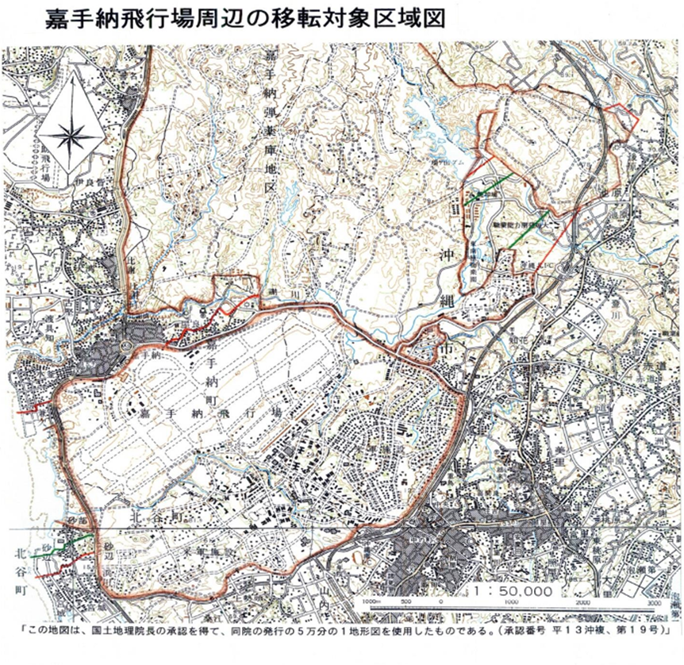
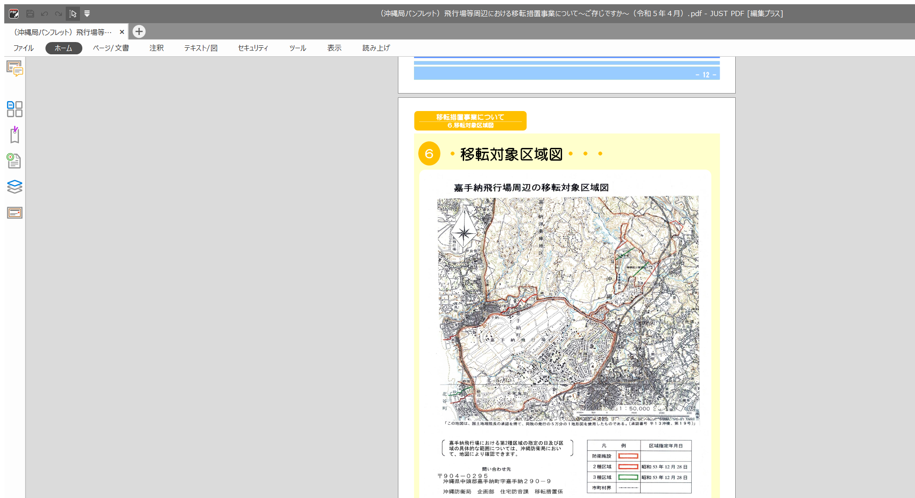
移転措置事業について
６.移転対象区域図
6
・移転対象区域図・・・
嘉手納飛行場における第二種区域の指定の日及び区域の具体的な範囲については沖縄防衛局で確認できます。
- 13 -

Slide 15
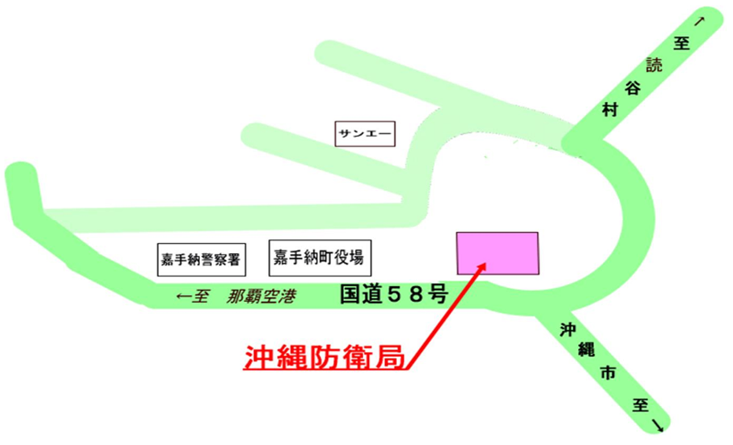
移転措置事業について
７.相談窓口となる国の機関
7
・相談窓口となる国の機関・・・
＜お問い合わせ先＞
〒９０４－０２９５
沖縄県中頭郡嘉手納町字嘉手納２９０－９
沖縄防衛局 企画部 住宅防音課 移転措置係
ＴＥＬ．（直通）０９８－９２１－８１５０
（代表）０９８－９２１－８１３１（内線２９５）
ＦＡＸ． ０９８－９２１－８１７６
本省ホームページアドレス http://www.mod.go.jp/
沖縄局ホームページアドレス http://www.mod.go.jp/rdb/okinawa
- 14 -

Slide 16


作成：令和８年３月

